Slide 1

Christof
50
Die Bildershow zum 50. Geburtstag
Notes:
Ja, ja, jetzt kommt der Bildermann.
Die Stimmung da schnell kippen kann,
Wenn im Halbdunkel Bild nach Bild
Nach und nach die Leinwand füllt.
Da schlummern Gäste schnell fest ein
Und lassen dann das Feiern sein.
Doch bringen wir Euch frohe Kunde!
Es dauert dies nur eine Stunde.

Slide 2
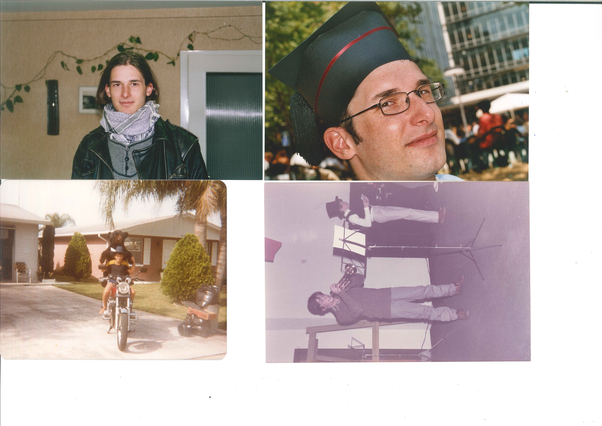
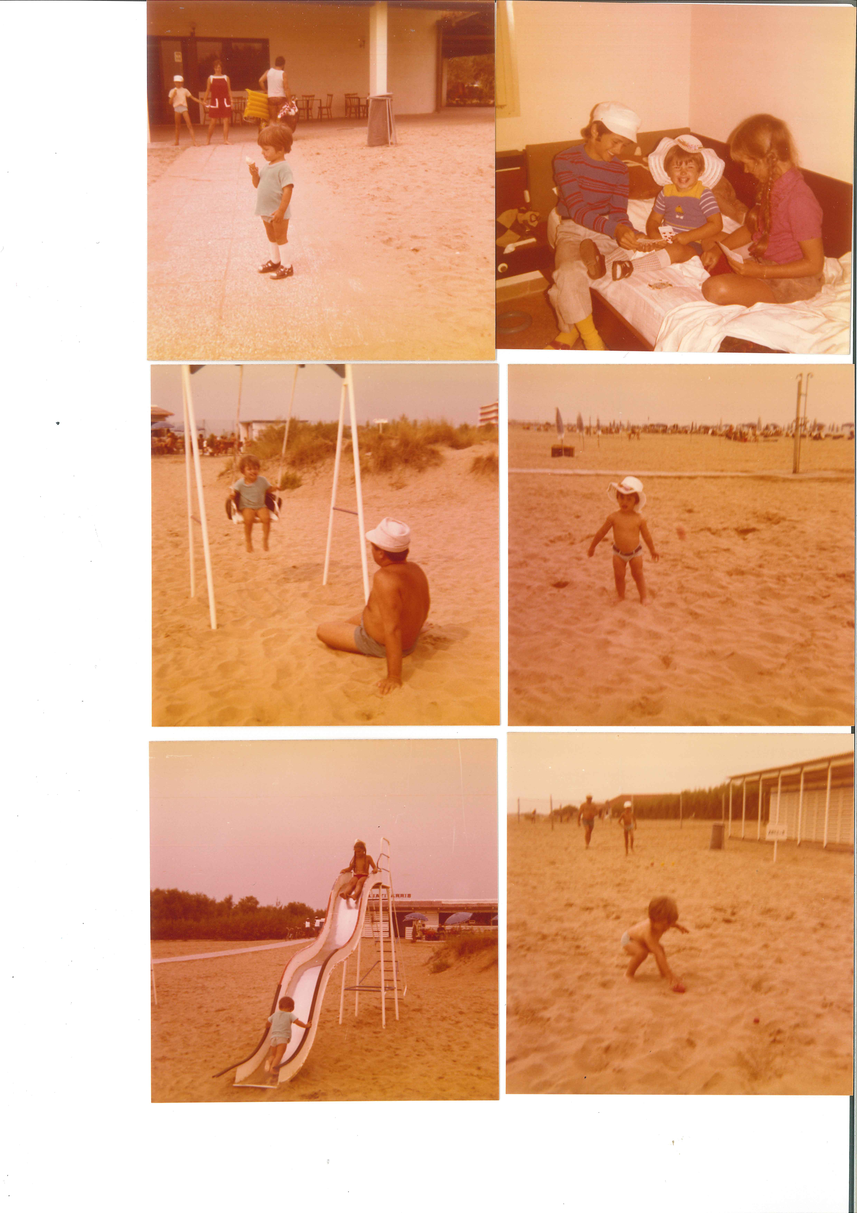
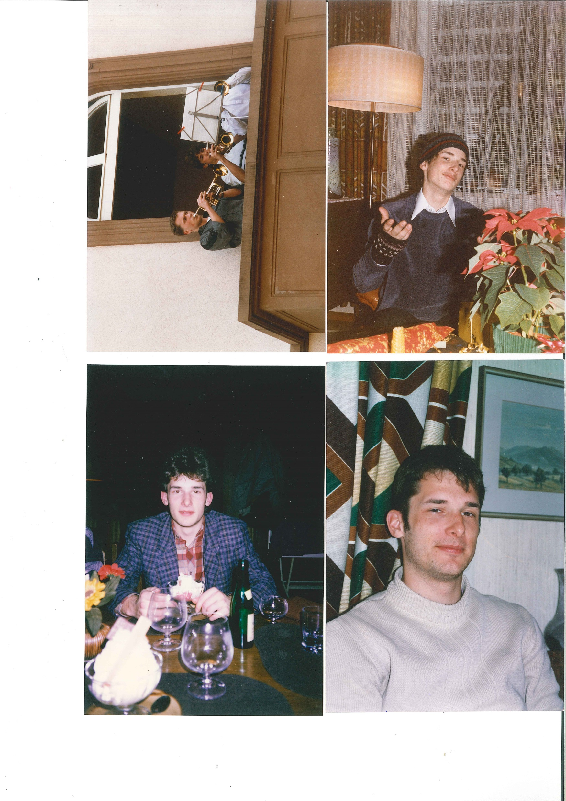
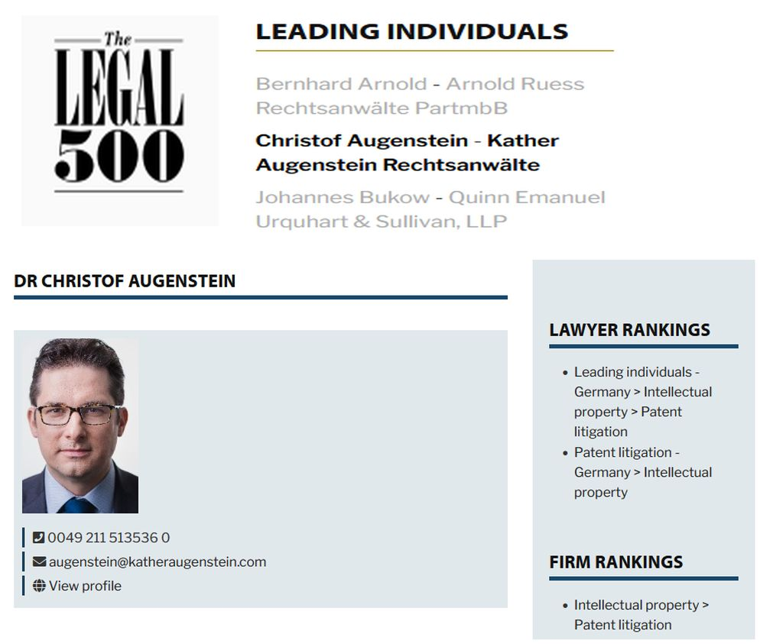
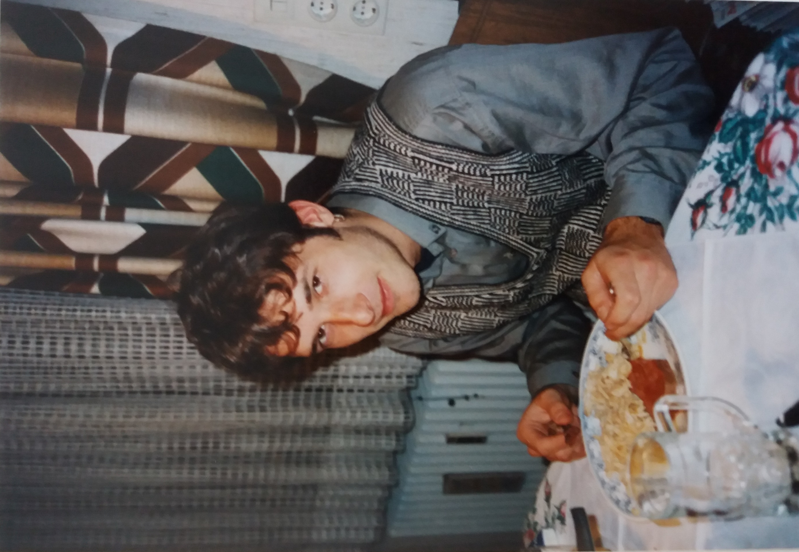
Bildercollage
Notes:
Das Recht am Bild und Copyright
Treten wir jetzt auch nicht breit.
Ja, den juristischen Bedenken
Tun wir keine Zeit jetzt schenken.

Slide 3


Bild Kanzlei
Notes:
Denn es gibt Ein‘ges zu berichten,
Wir haben hier auch unsre Pflichten. <click>
Das offizielle Bild ist klar.
Wenige Klicks und man ist da. <click>
Wir geben heute auf die Schnelle
Einblick ins Inoffizielle.

Slide 4
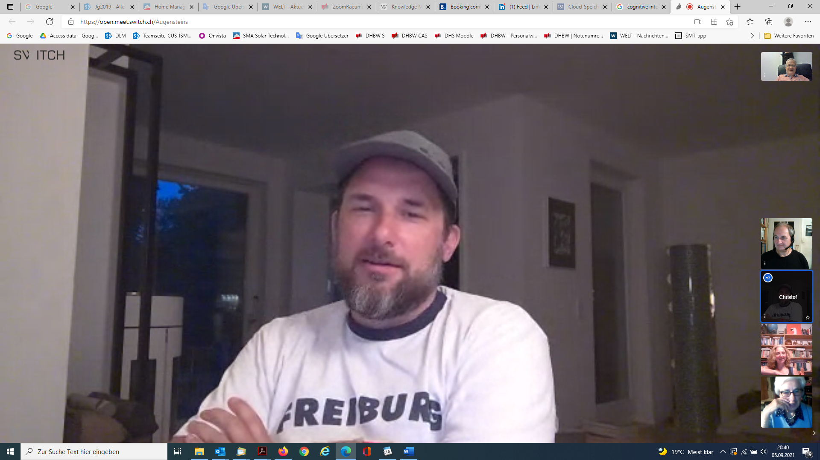
Bild von der Videokonferenz
Notes:
Halboffiziell ist dieses Bild.
Wir finden es auch gar nicht wild.
Am Sonntagabend – `s ist Tradition –
Sieht Oma den weit entfernten Sohn
Auf dem Bildschirm dann via Skype
Und auch die Geschwister stehen bereit.
So tauschen wir uns rege aus,
Was so passiert tagein, tagaus.

Slide 5
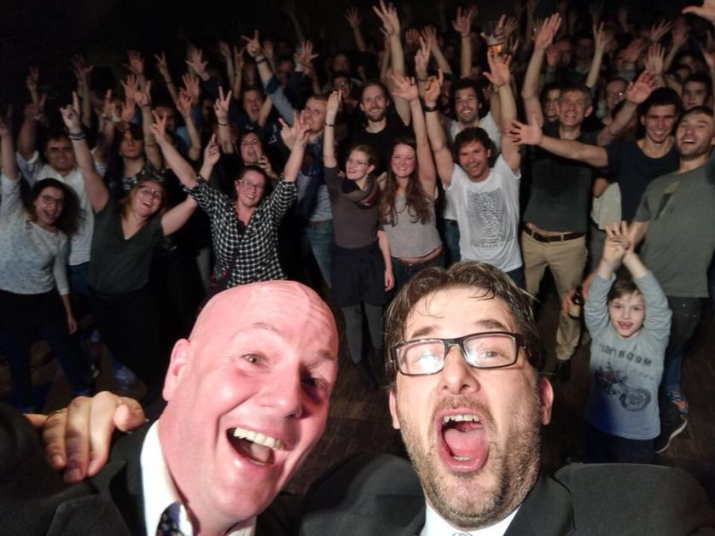
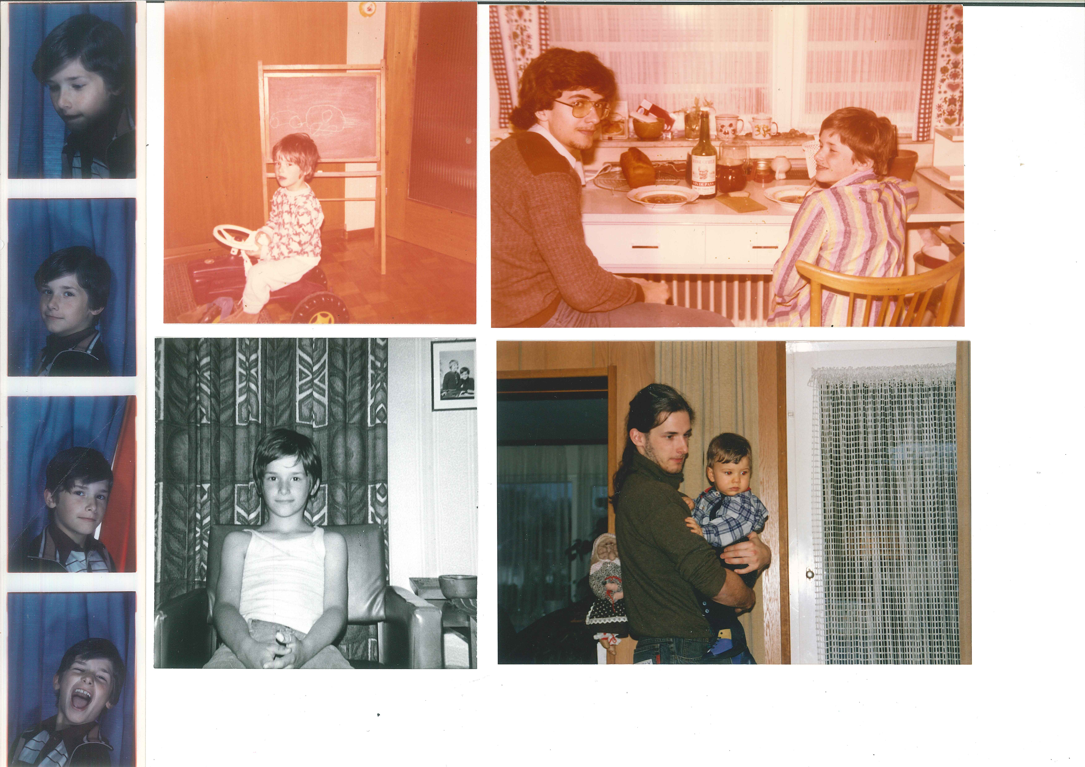

„wildes Bild“
Notes:
Doch rufen wir Euch zu lauthals: <click>
Es kommen Bilder von „damals“,
Da wird es was zu lachen geben. <click>
Das kommt uns allen sehr gelegen.

Slide 6
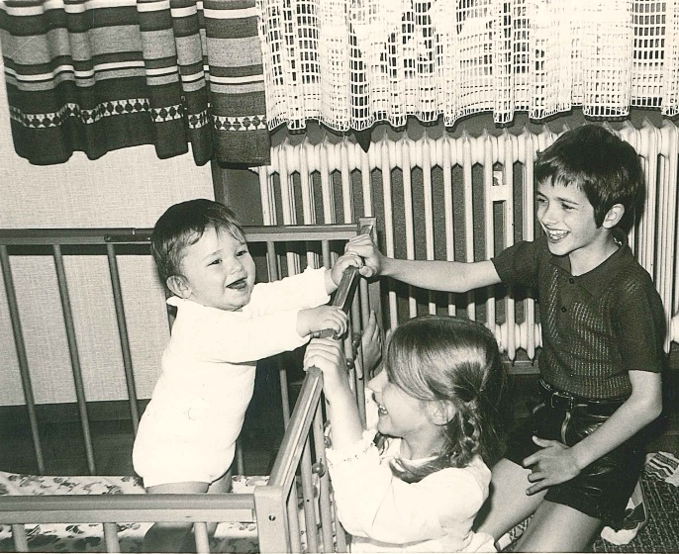

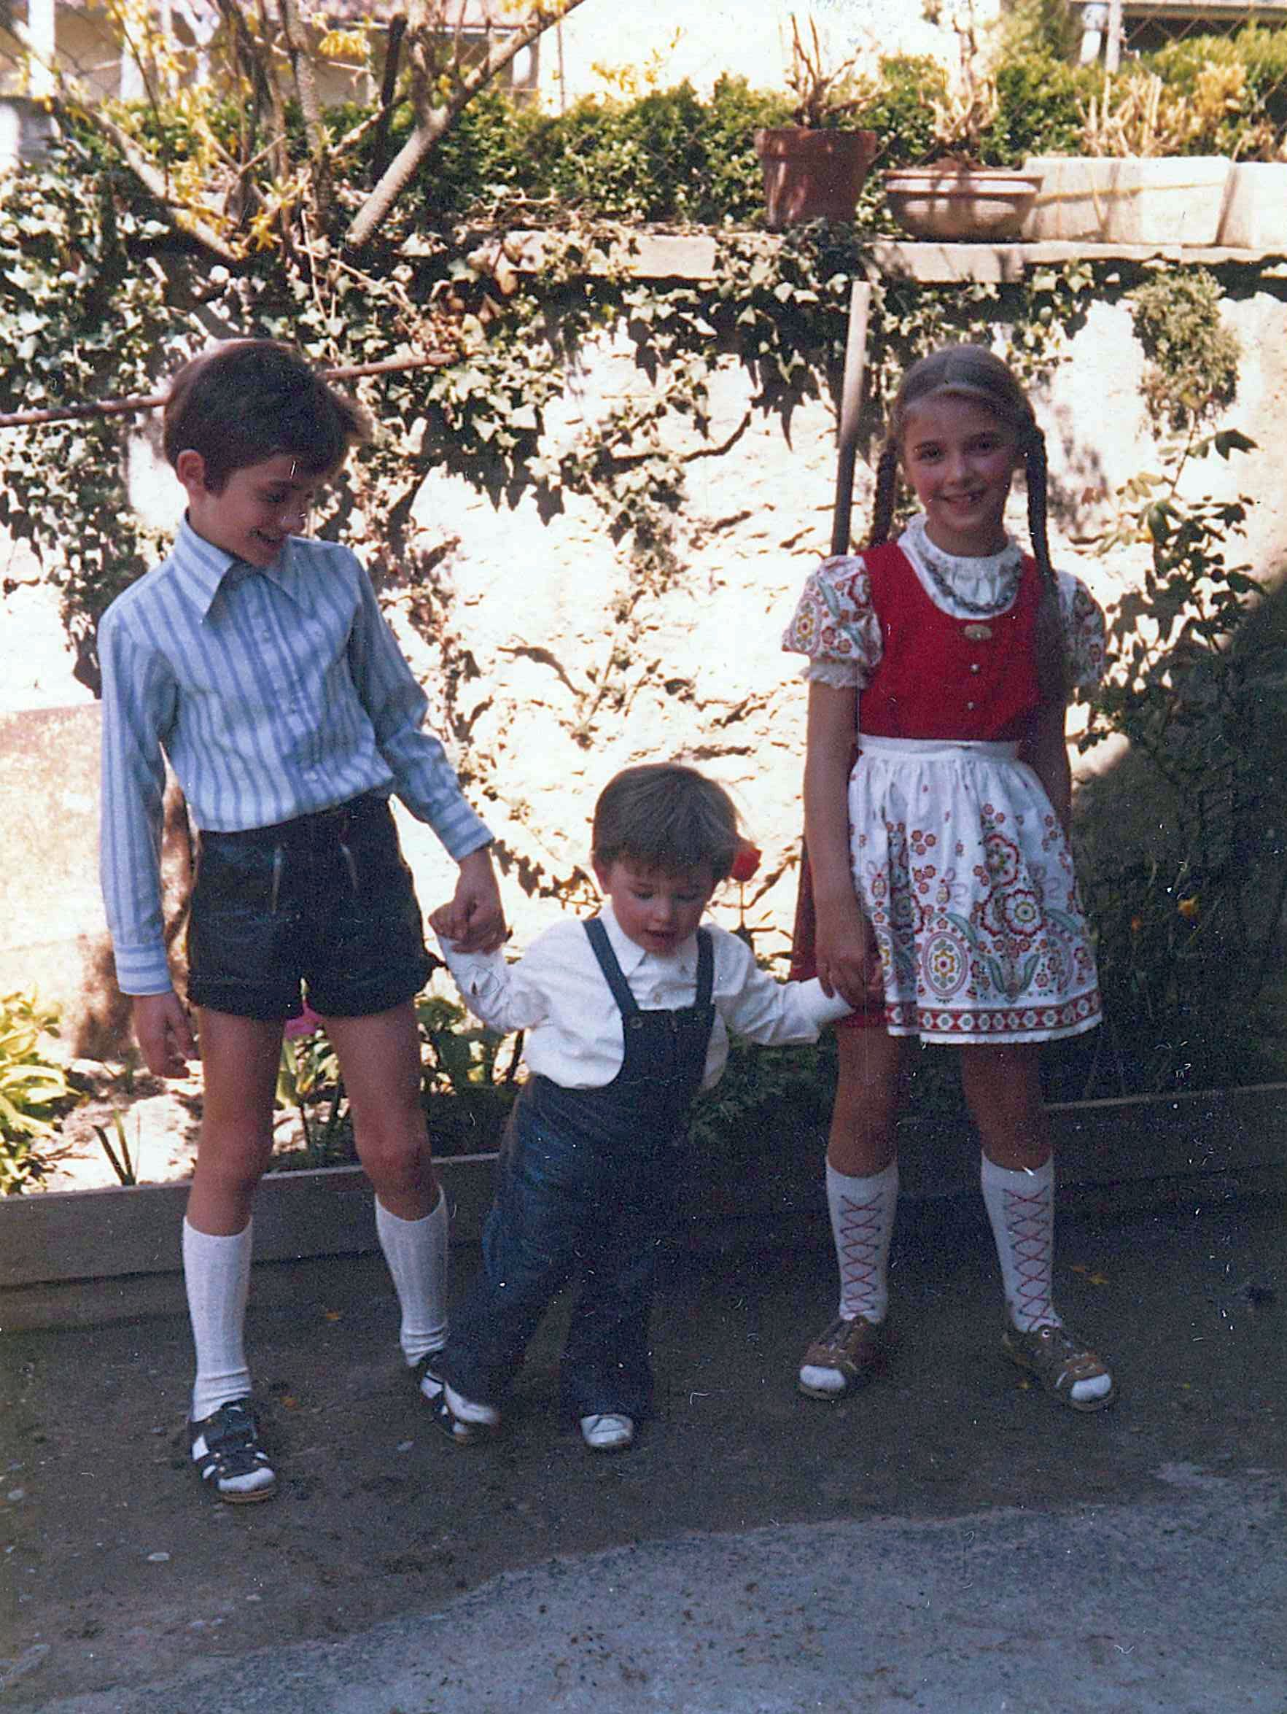
Notes:
Ganz klein hielt er uns schon auf Trapp.
Viel gaben wir uns mit ihm ab. <click>
Beim Mau-Mau erfand er fix
Eigene Regeln - ´s ist kein Witz.
Und gewann so jedes Spiel. <click>
Als Nesthäkchen braucht es nicht viel
Uns zu wickeln um den Finger.
Er war halt damals schon der Bringer.

Slide 7
Notes:
Ja, niemand wird von uns veräppelt.
Wir haben ihn schön hochgepäppelt.
Mit Süßigkeiten, Eis und Suppe,
Auf dass er alles tapfer schlucke.

Slide 8


Notes:
Später dann, schon groß und stark, <click>
Vernünft`ger die Ernährung ward.
Dazu kamen auch Wein und Bier. <click>
Leere Gläser sind nur Tarnung hier.

Slide 9
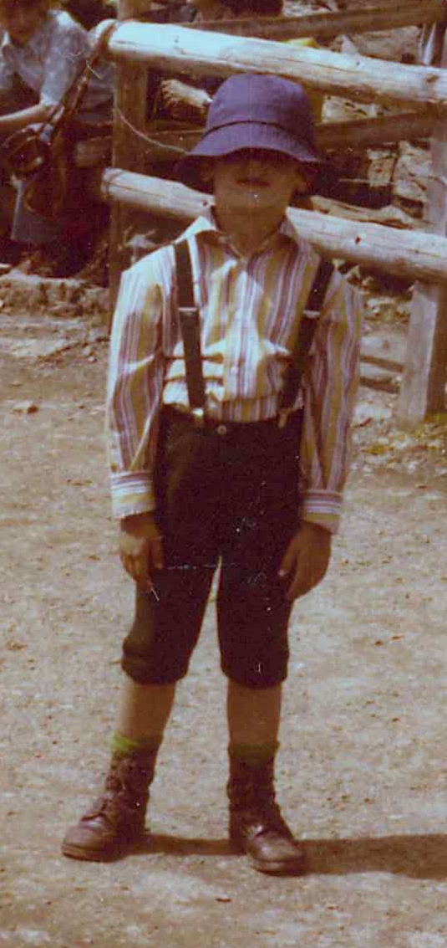
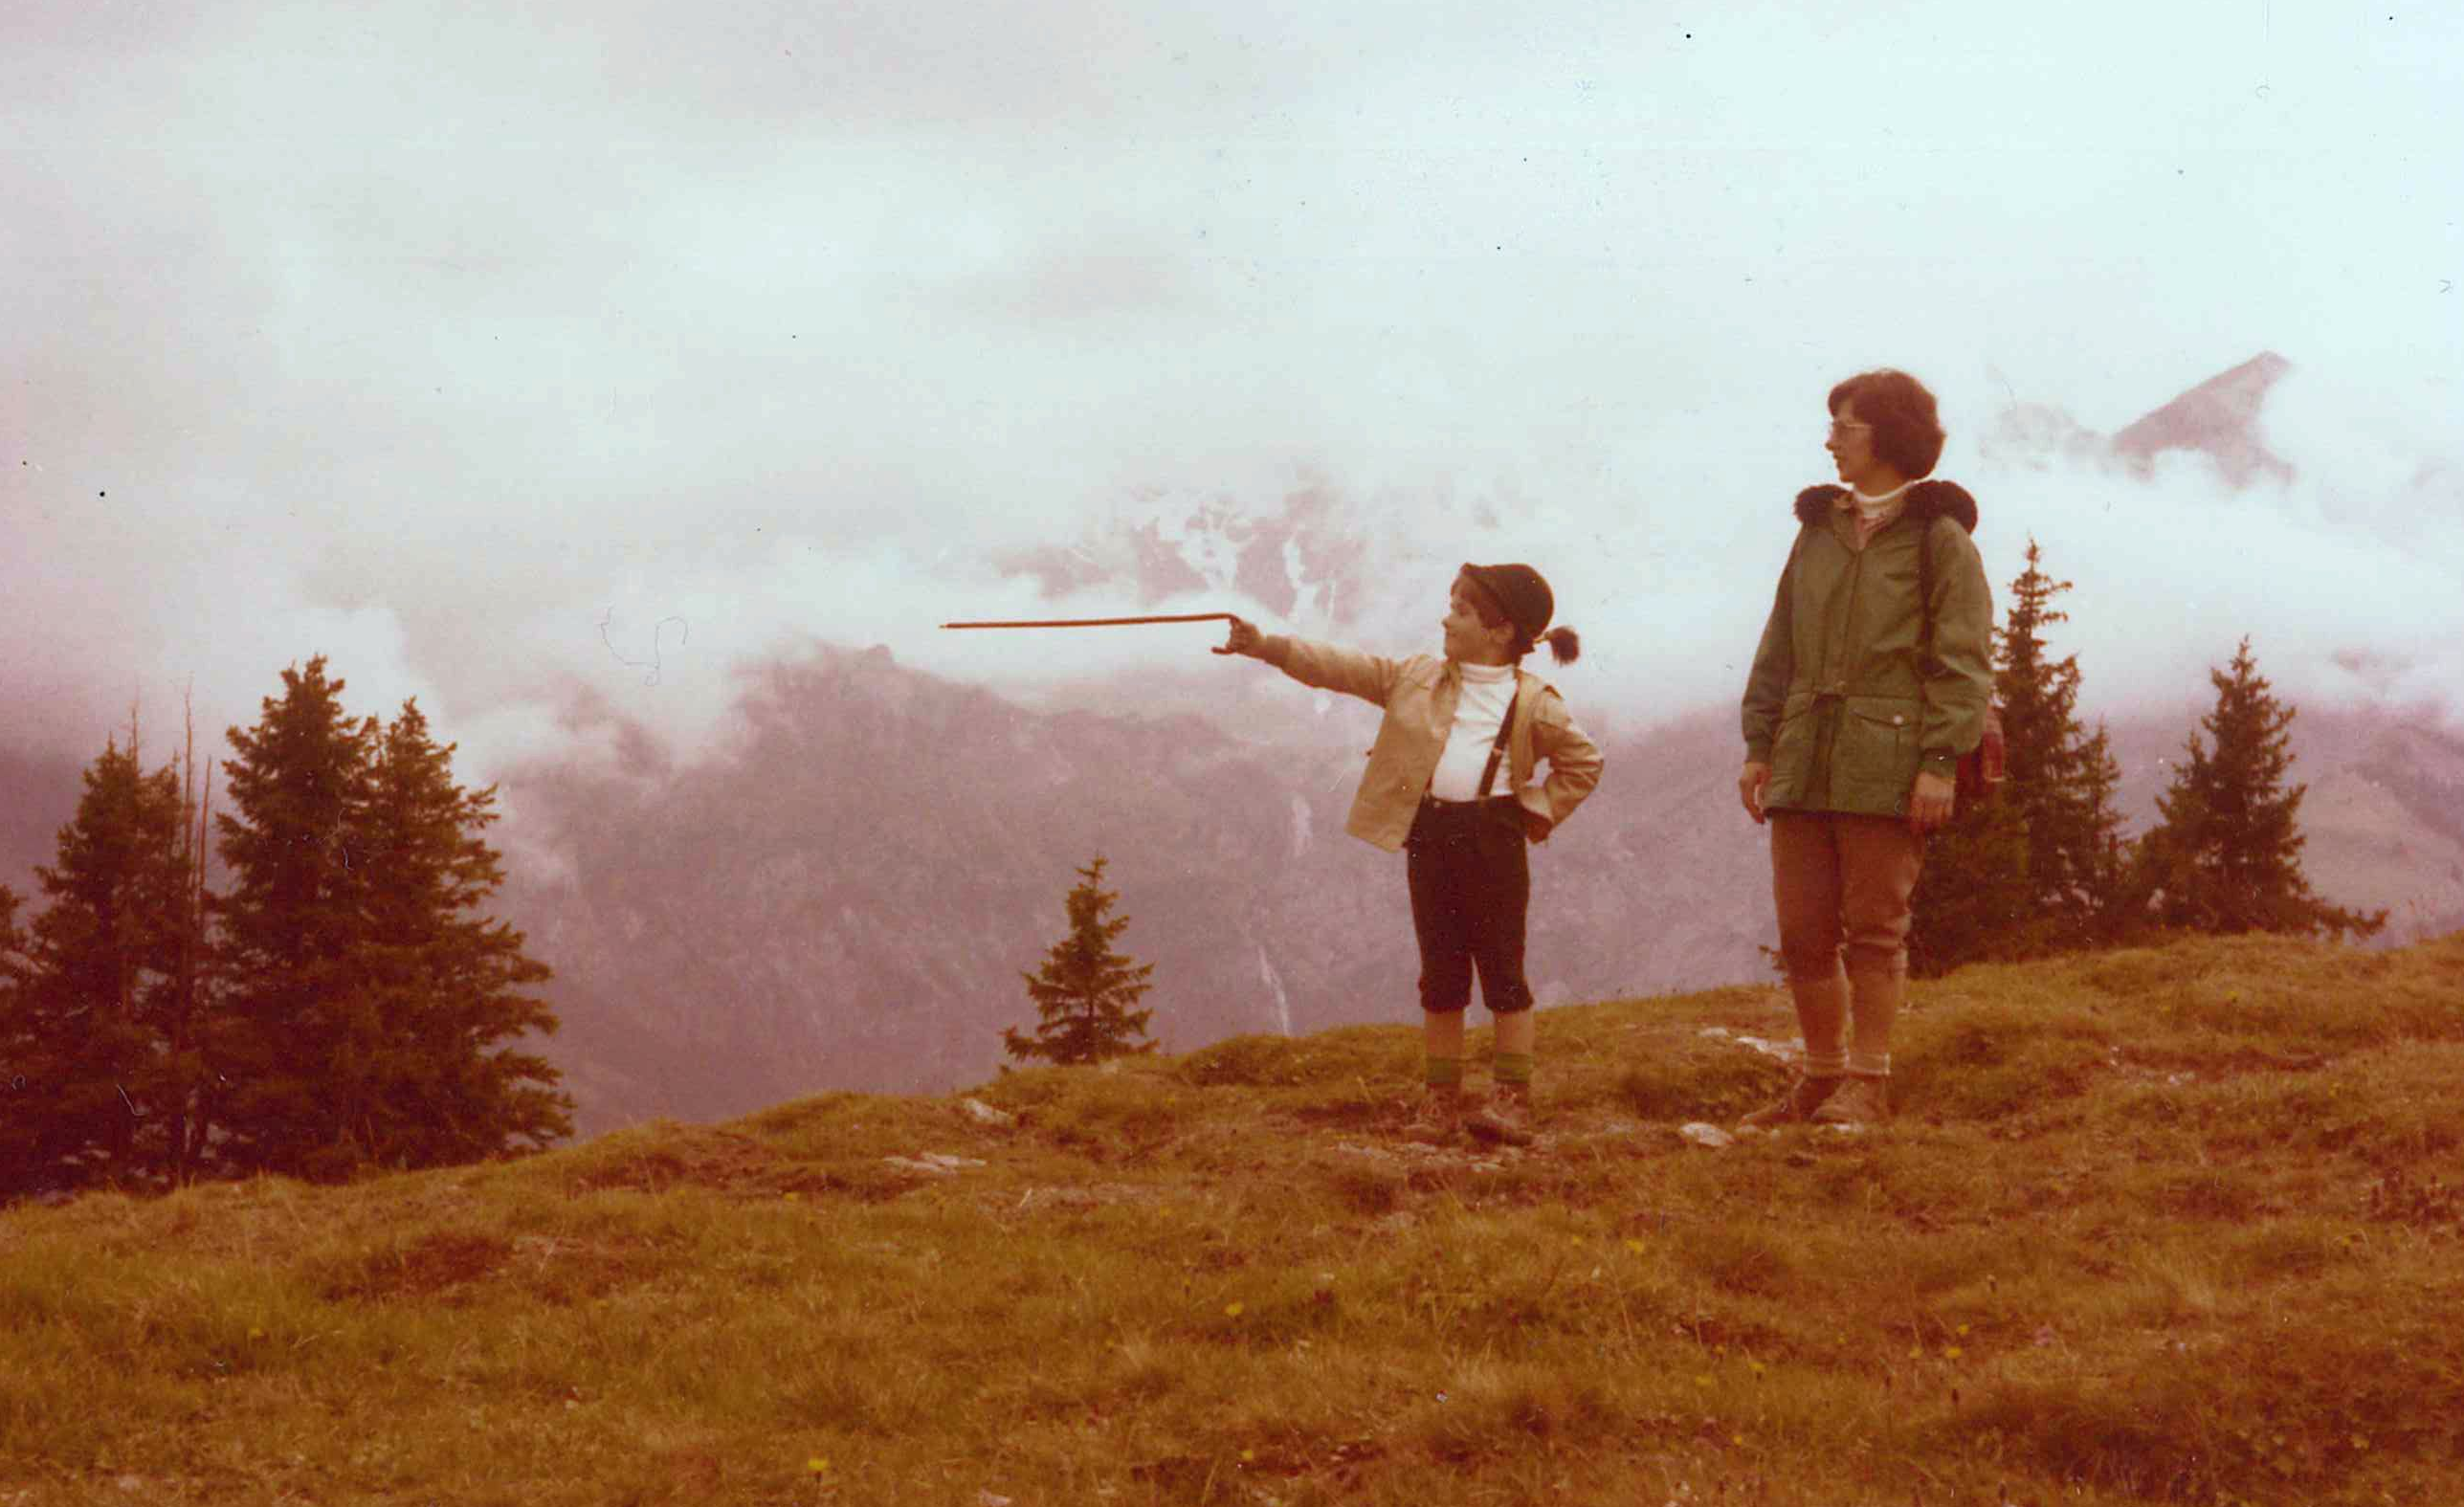
Notes:
Den Weitblick hatte er schon früh.
Das machte ihm noch gar nie Müh.
<click>
Den steilsten Berg klomm er empor
Und gab schon früh die Richtung vor.

Slide 10
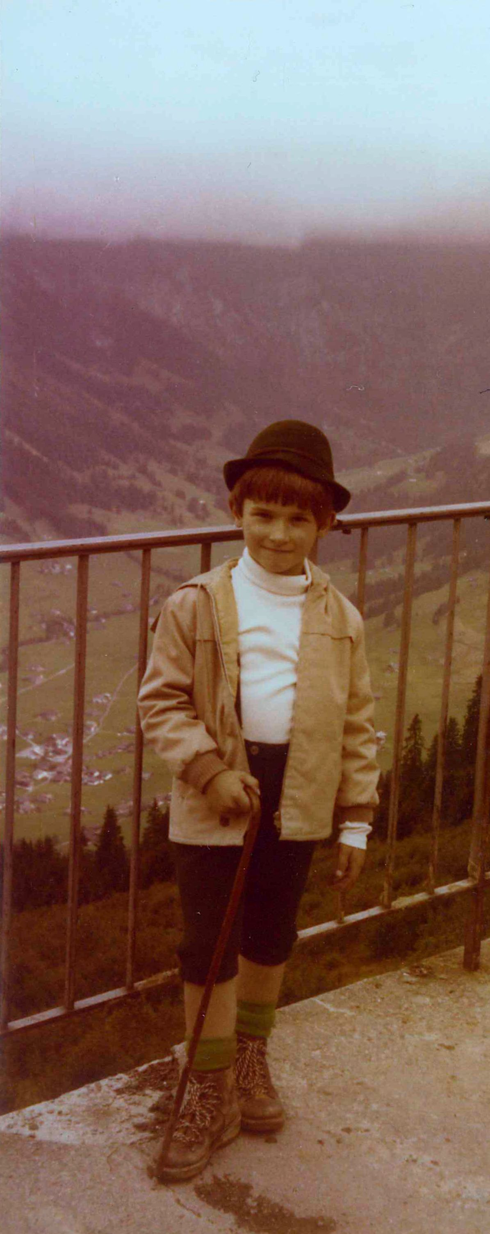
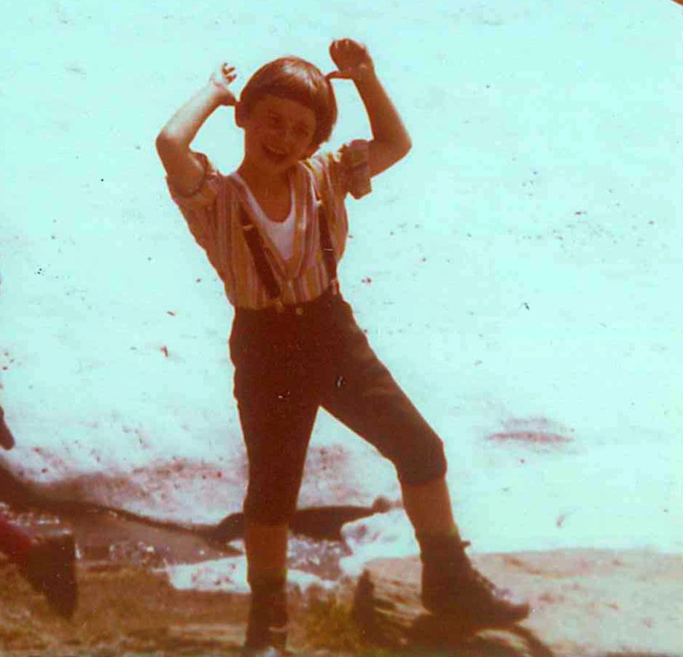
Notes:
Beim Wandern sportlich unterwegs
<click>
machte er trotzdem immer Fez.

Slide 11
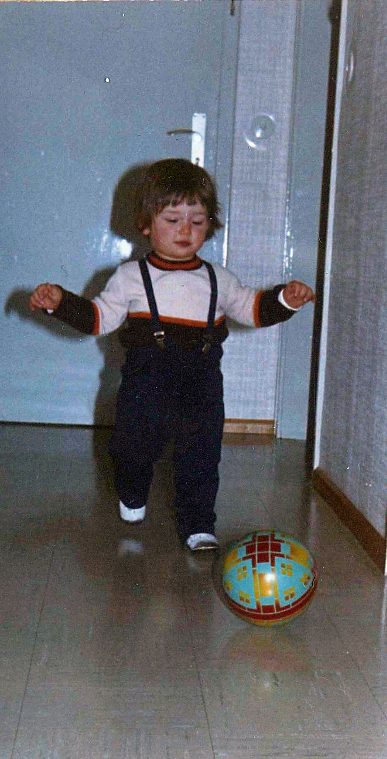
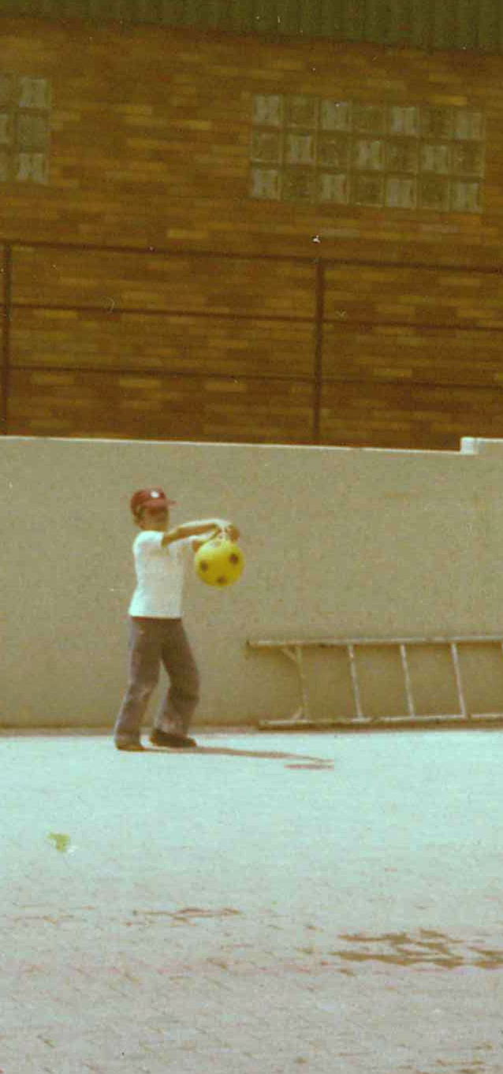
Notes:
Doch Sport und Leidenschaft vereint
Bei ihm ist wenn ein Ball erscheint.
<click>
Da schießt er auch fröhlich und munter
schon ein, zwei und mehr Lampen runter.

Slide 12
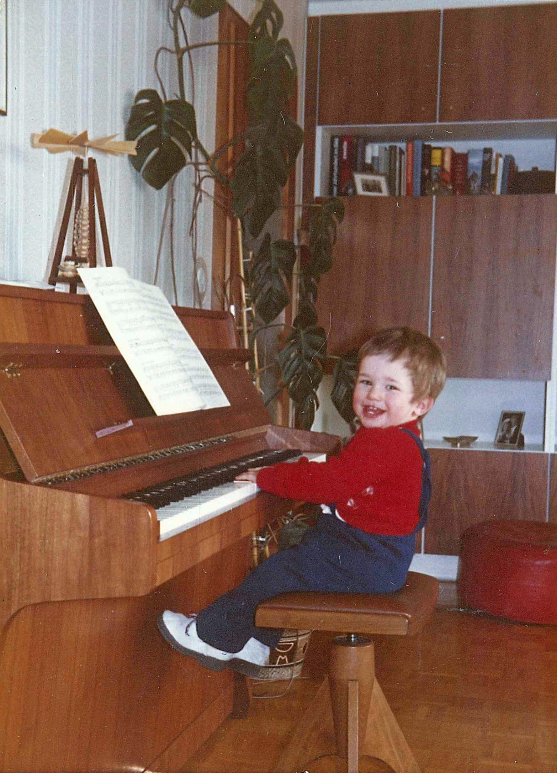
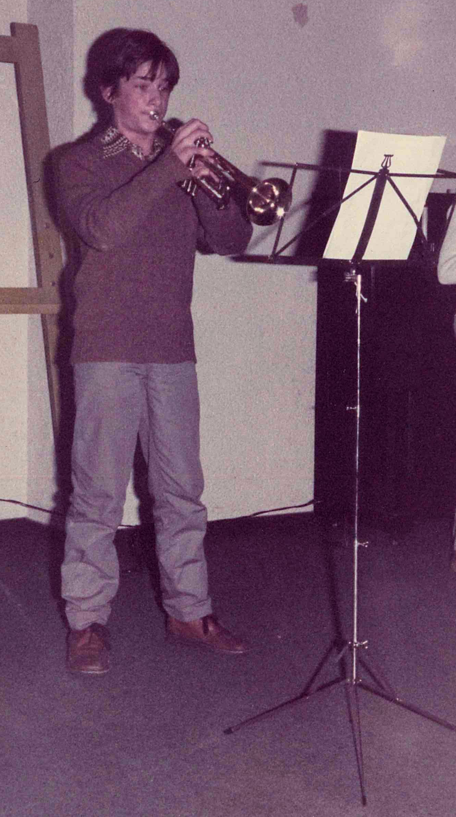
Notes:
Für die Musik, da schlug sein Herz
Schon als Kleiner – ohne Scherz.
<click>
Und wenn er spielt auf der Trompete
Dann geht er ab wie ne Rakete.

Slide 13
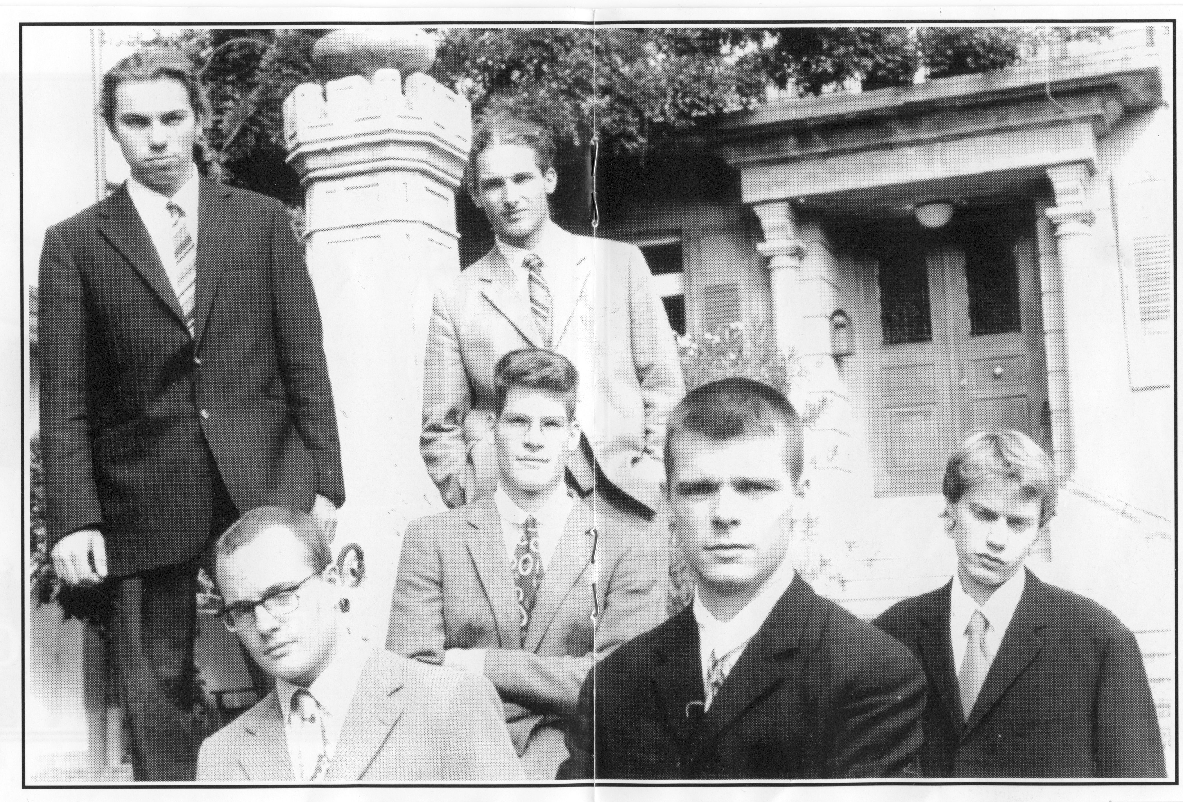
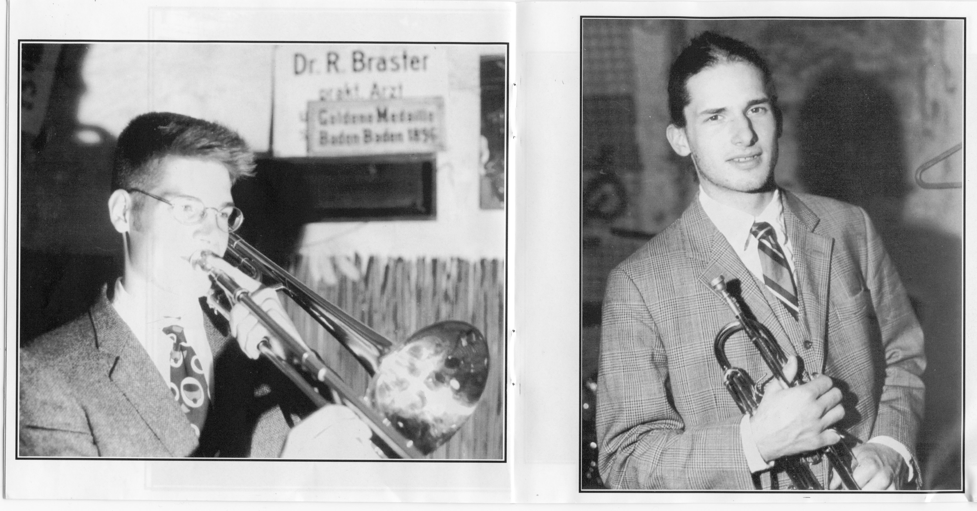
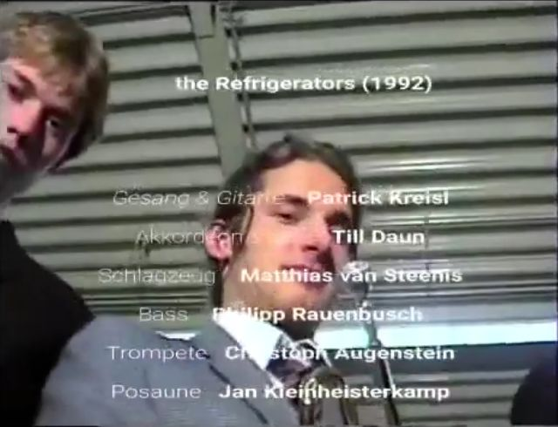
Notes:
Sein Talent gut einbracht
Hat er dann mit aller Macht
Schnell bei den Refrigerators.
<click>
Mit der engagierten Truppe geht, dass
Abends alle Straßen leer sind,
Wenn diese Band ein Konzert anstimmt.

Slide 14

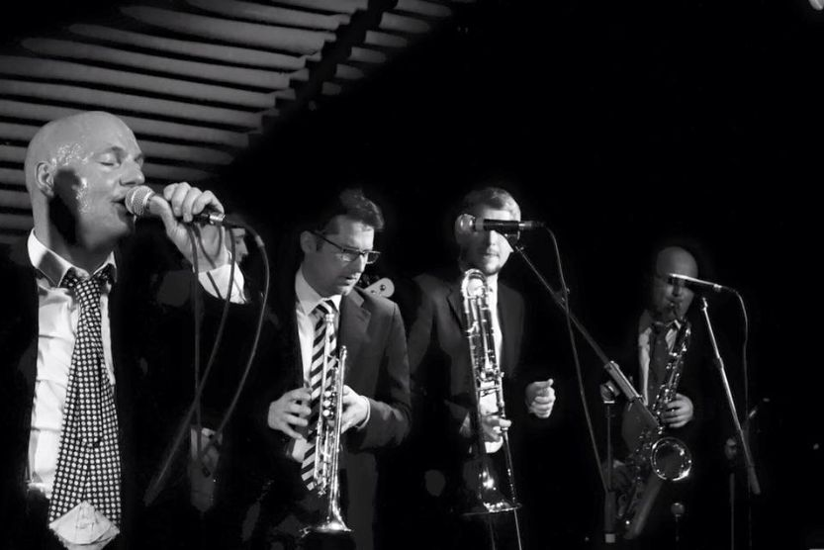
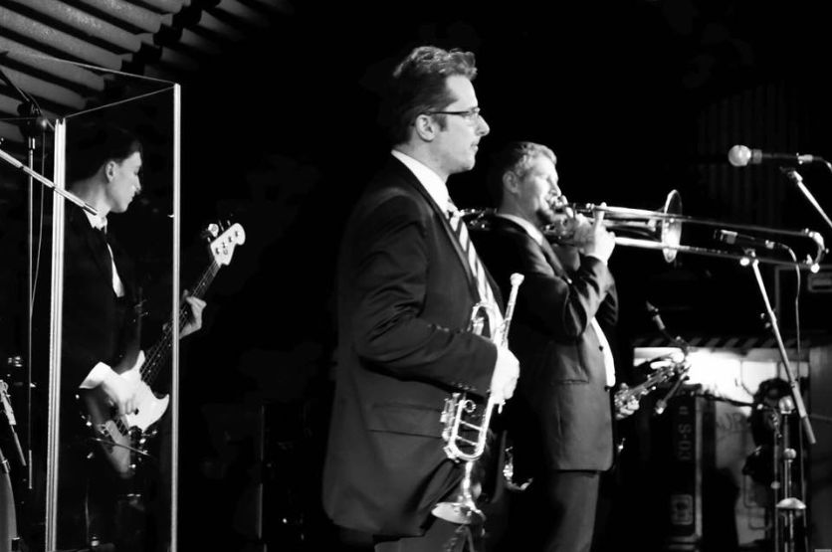
Notes:
Die Band entwickelt sich stets weiter.
Am Anfang ungestüm und heiter
<click>
Sind heute alle alt und weise
<click>
Und stets auch <click> seriös und leise.

Slide 15
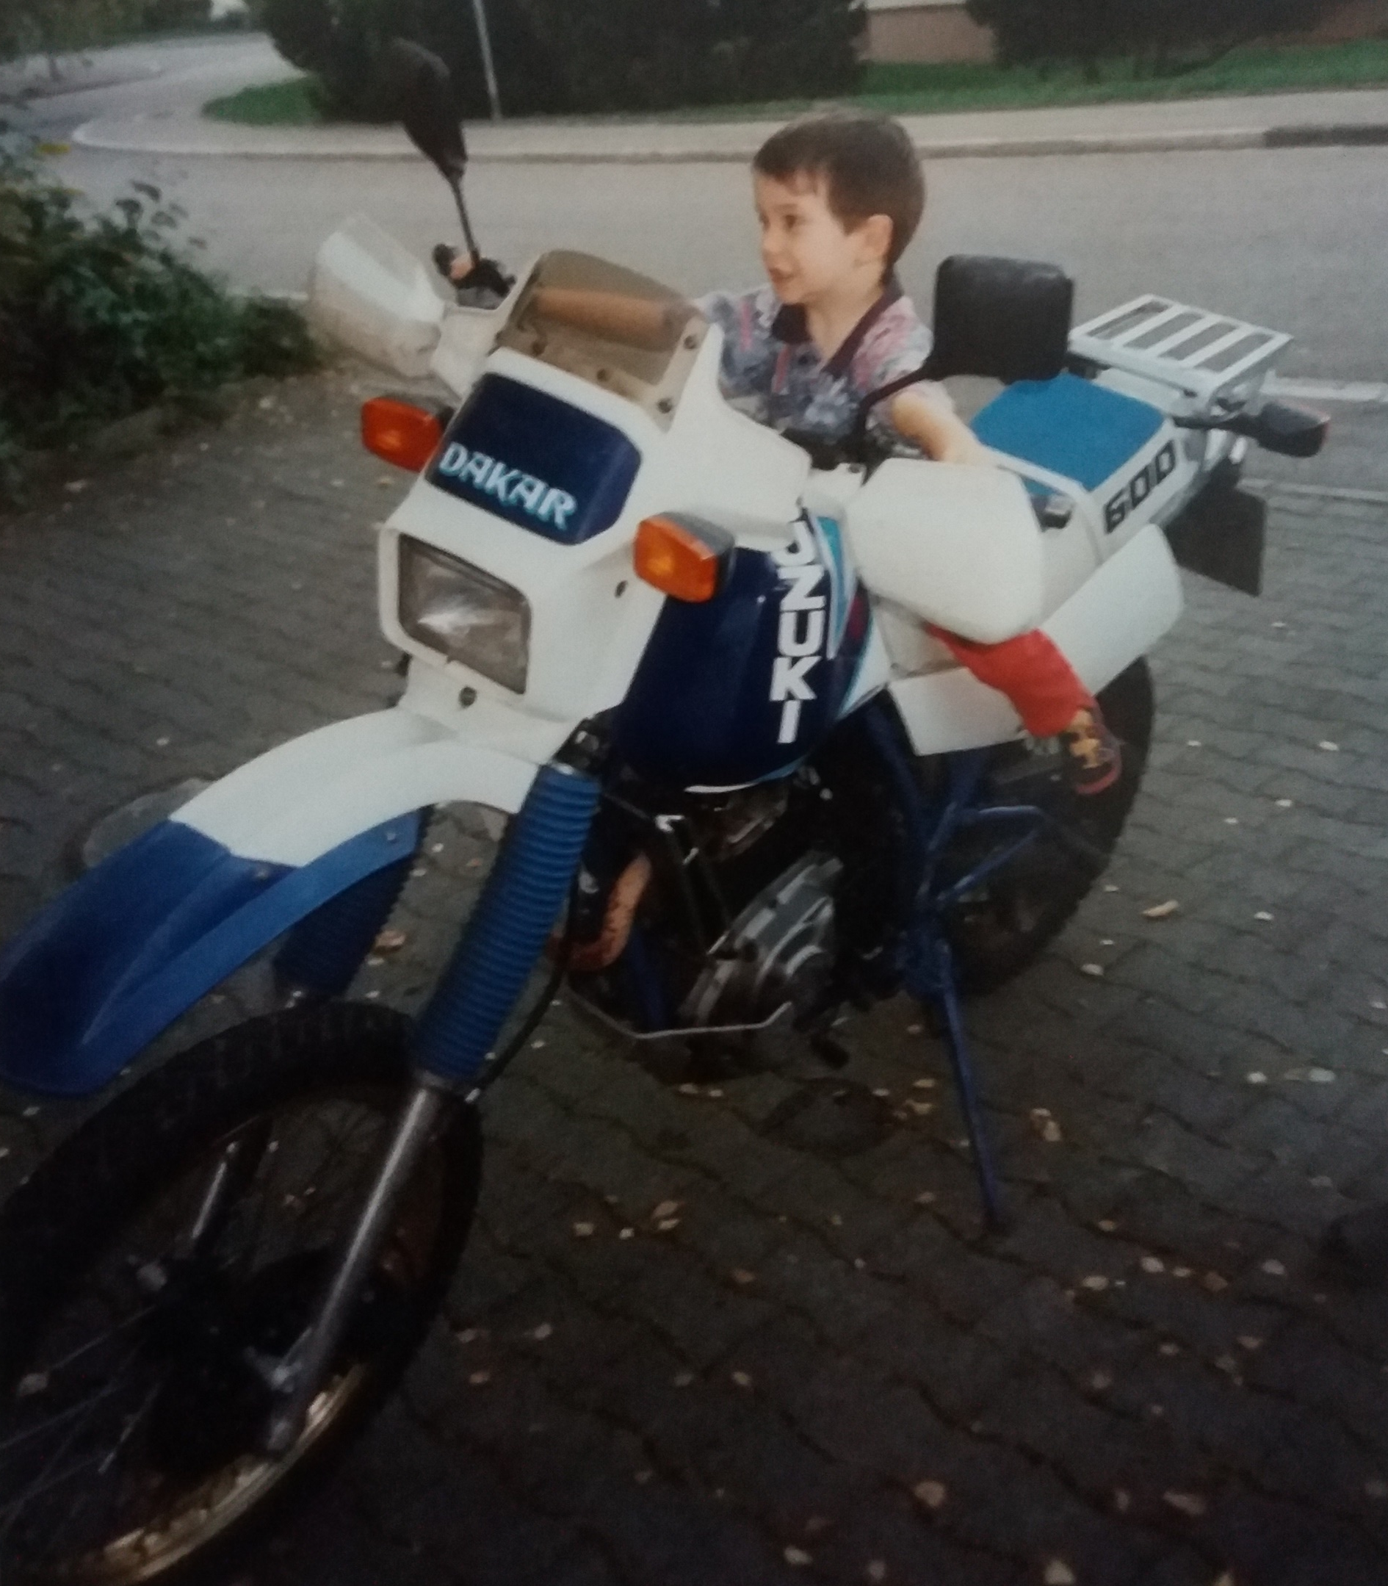
Notes:
Geschwindigkeit war stets sein Ding.
Drum ging auch manche Scheibe hin,
Wenn Fahrkünste und Vorwärtsdrang
Den Bremsweg machten dann zu lang.
<click>
Dann wurden die Maschinen größer.
PS und Hubraum noch pompöser.
Als Beifahrer war‘n zugelassen
Bären <click> und Neffen <click> gleichermaßen.
– ein kleiner Rocker - daher auch „cooler Onkel“

Slide 16
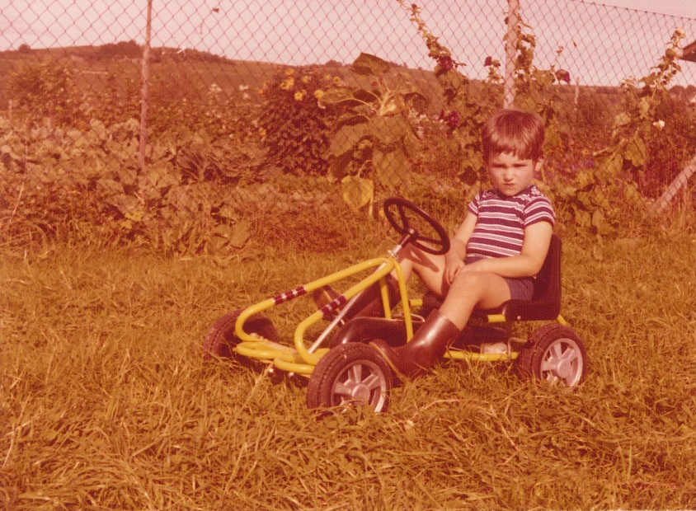
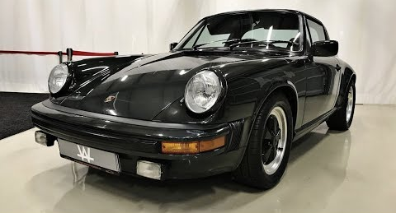
Notes:
Und jeder weiß, der Christof ist
Ein wahrer Autofetischist.
Das war er schon von Kindesbeinen.
Rennwagen – so sollt man meinen –
Waren immer schon sein Ding.
<click>
Ein Porsche heut ist sein Liebling.
Nach nem Bild von Deinem wollt ich mich umschauen,
Doch am Schluss musst ich eines im Internet klauen.

Slide 17
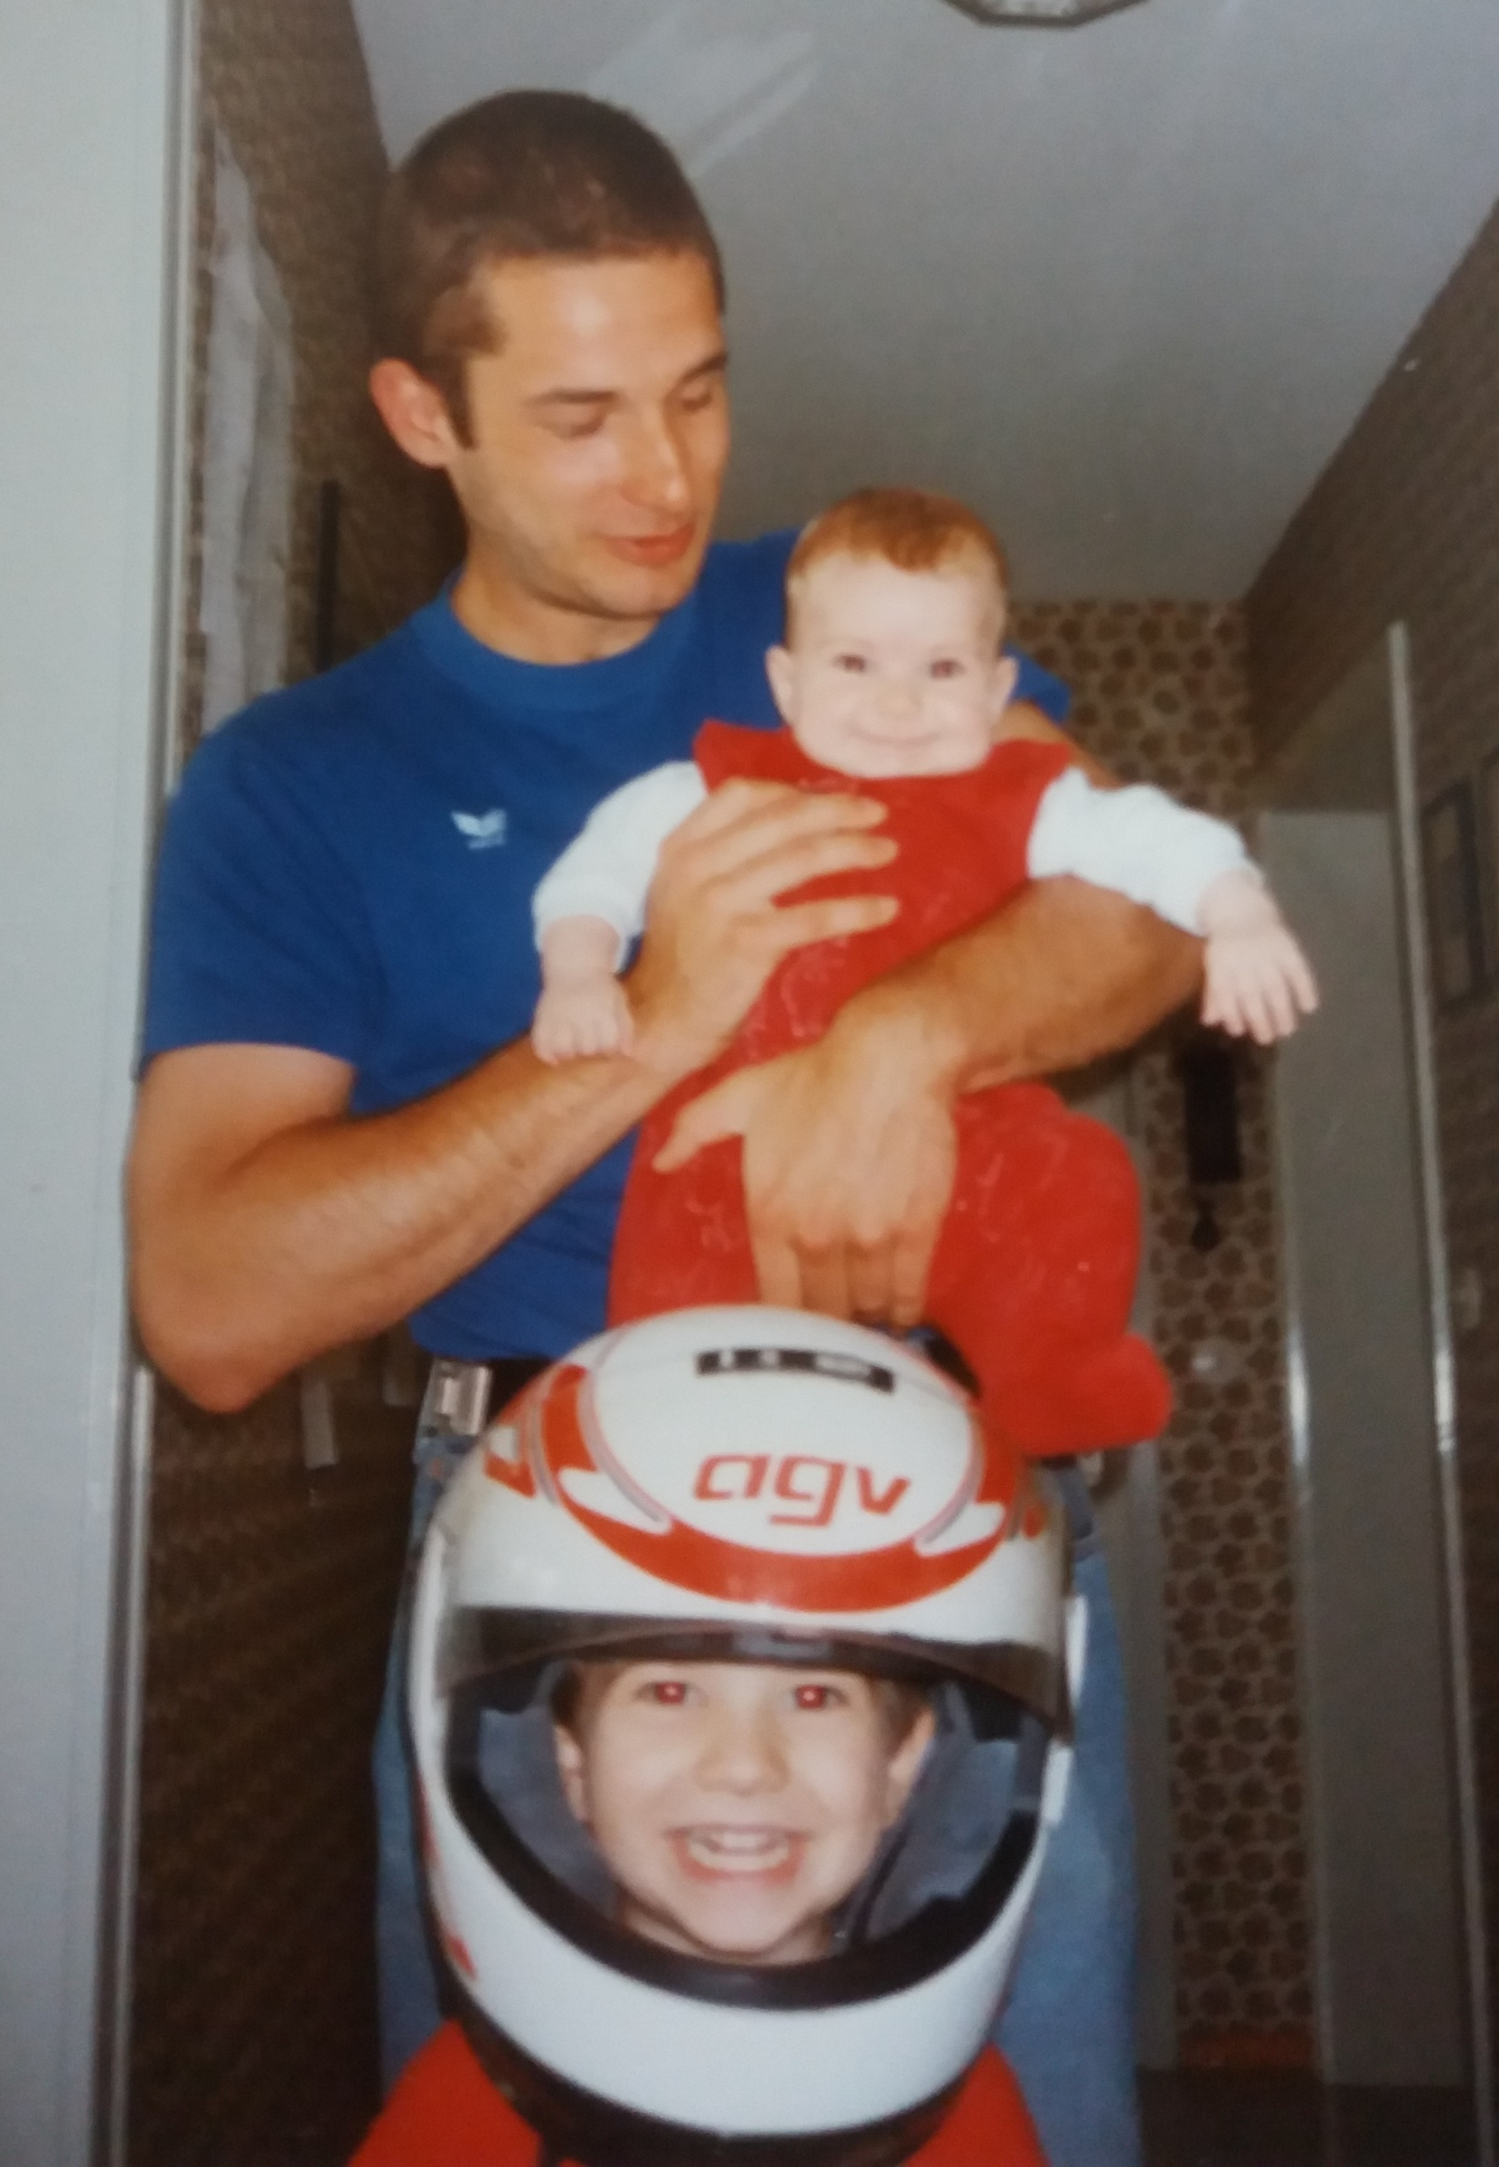
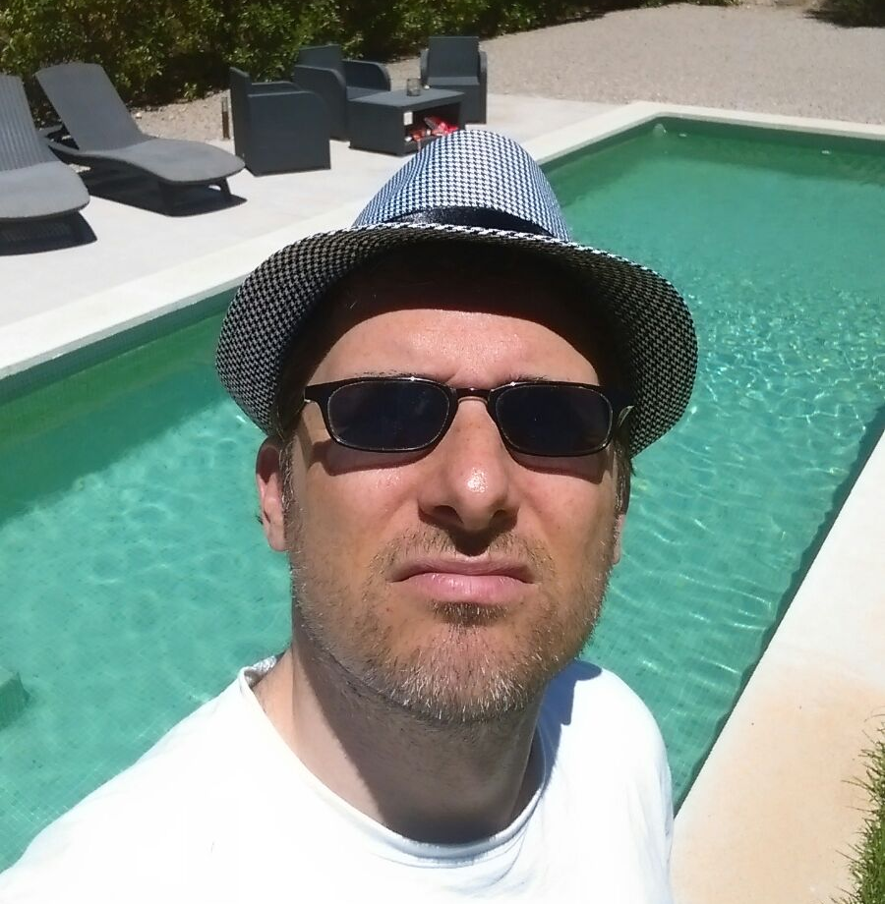
Notes:
Und auch Haarpracht-Experimente
Fanden nie wirklich ein Ende.
Mal war es kurz, mal war es lang.
<click>
Statt Haupthaar muss der Bart jetzt ran.

Slide 18
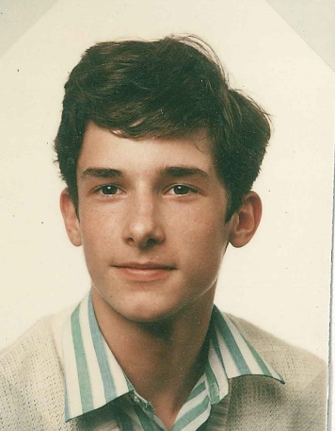
Notes:
Auf dem Zeitstrahl sieht man dann
Kind, <click> Jugendlicher, <click> junger Mann, <click>
Dann Doktorhut <click> und dann Kanzlei.
So ziehn die Jahre all vorbei.

Slide 19
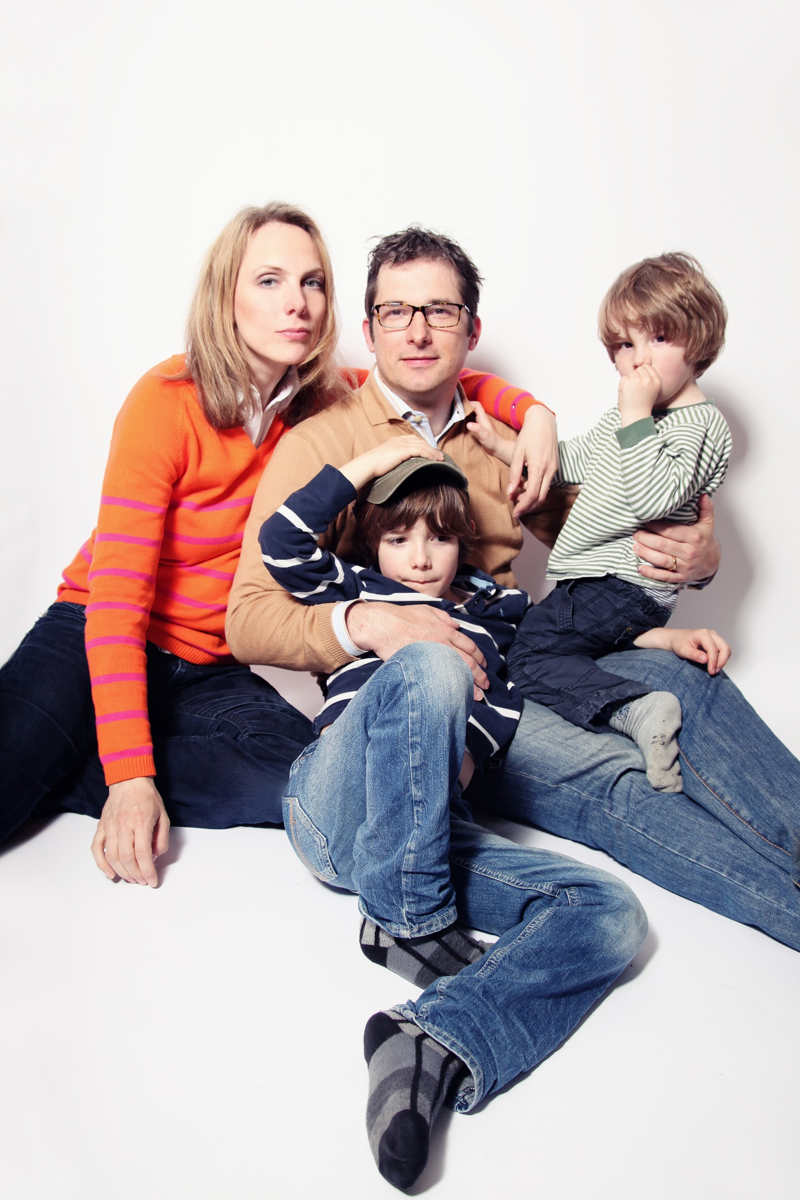
Notes:
Am besten geht‘s ihm dann in Mitten
Seiner Lieben – unbestritten.
Wir freuen uns zu jeder Zeit,
Dass Ihr alle bei ihm seid.

Slide 20
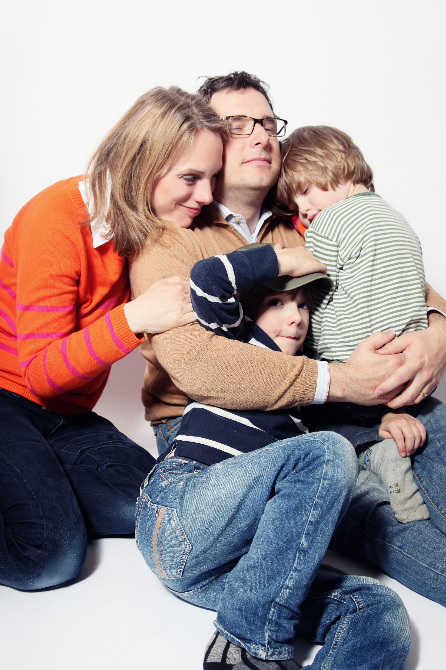
Notes:
Denn hier ist er doch - ungelogen
Am allerbesten aufgehoben.

Slide 21
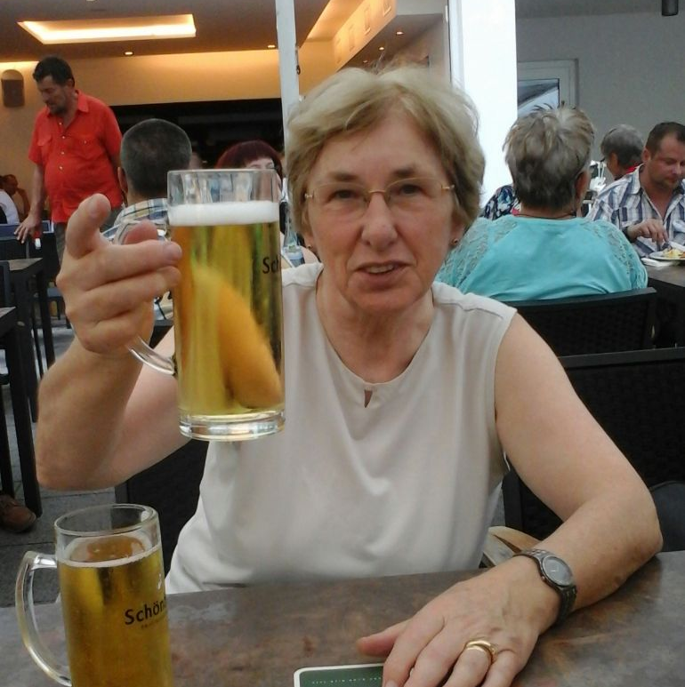
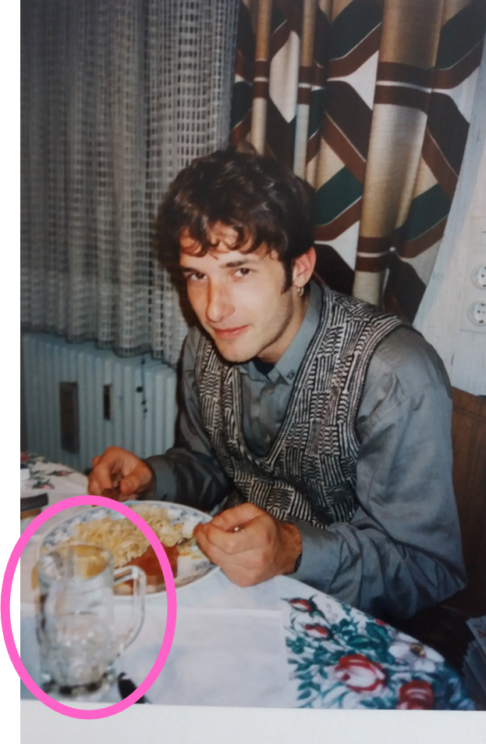
Notes:
Ja, und vorhin, da war doch was.
Ach ja, da war das leere Glas,
Das dort im Bild vor Christof stand.
Wer hat ein Volles in der Hand? <click>
Die Oma ist‘s – dann lasst uns eben
Wie sie auf Dich das Glas erheben.
PROOOST!

